Slide 1


ÂM NHẠC 7

Slide 2

Chủ đề 6 LỜI RU CỦA MẸ
Tiết 3
– Luyện đọc gam theo mẫu; Bài đọc nhạc số 6
– Hoà tấu

Slide 3
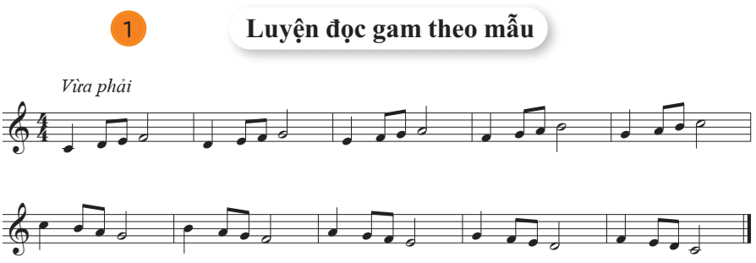
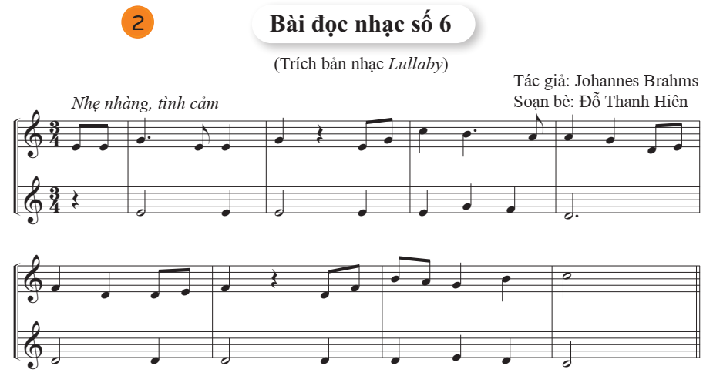
I. Luyện đọc gam theo mẫu; Bài đọc nhạc số 6

Slide 4
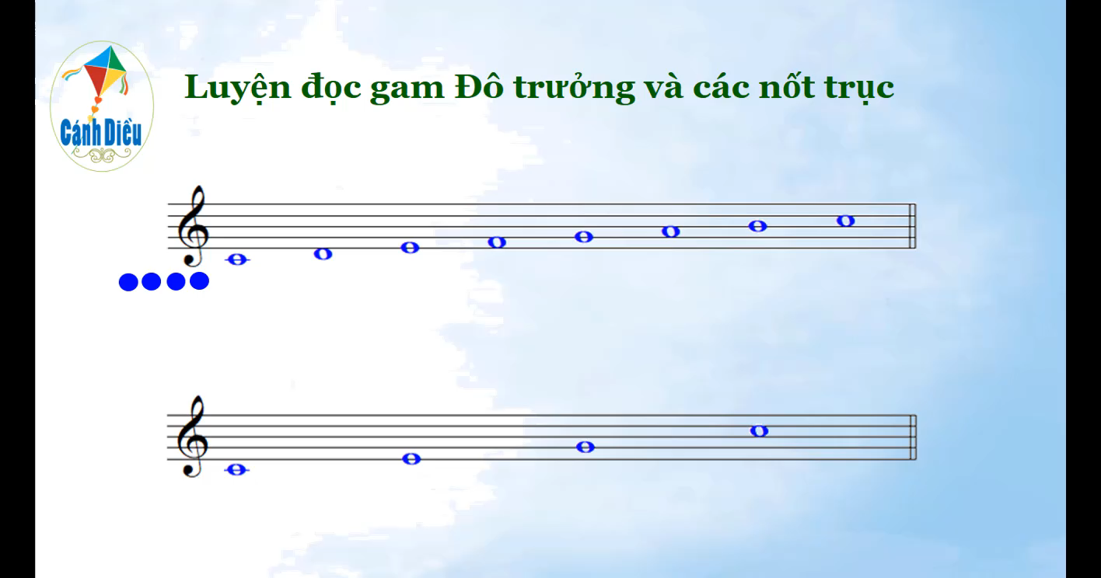

Slide 5
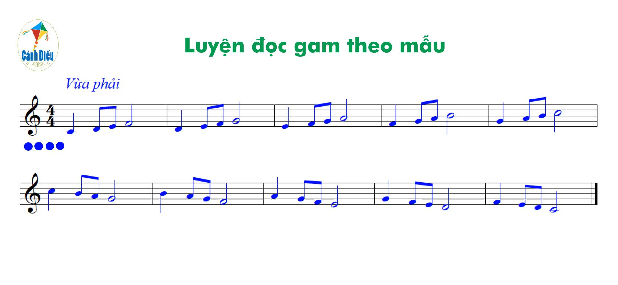

Slide 6
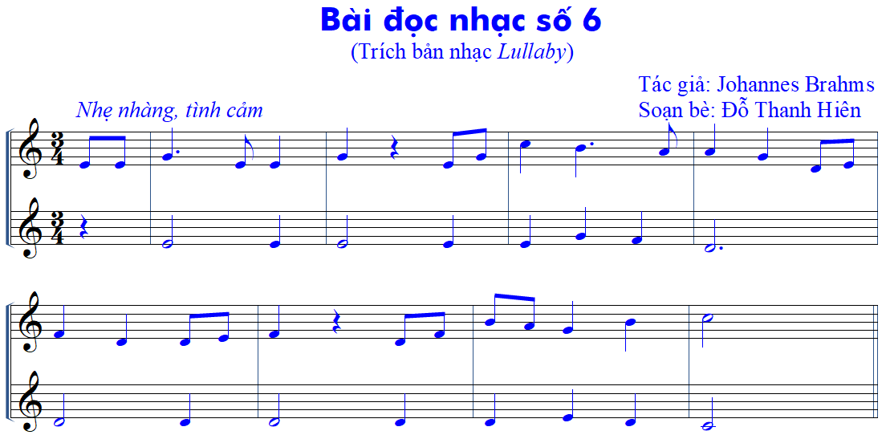

3
– Nhịp:
– Cao độ:
– Trường độ:
4
Đô, Rê, Mi, Pha, Son, La, Si
Nốt trắng chấm dôi, nốt trắng, nốt đen chấm dôi,
nốt đen, nốt móc đơn, dấu lặng đen
* Bài đọc nhạc có 2 bè; mỗi bè gồm 2 nét nhạc: 4n + 4n

Slide 7



Luyện tập tiết tấu
Mẫu tiết tấu 1
Mẫu tiết tấu 2

Slide 8
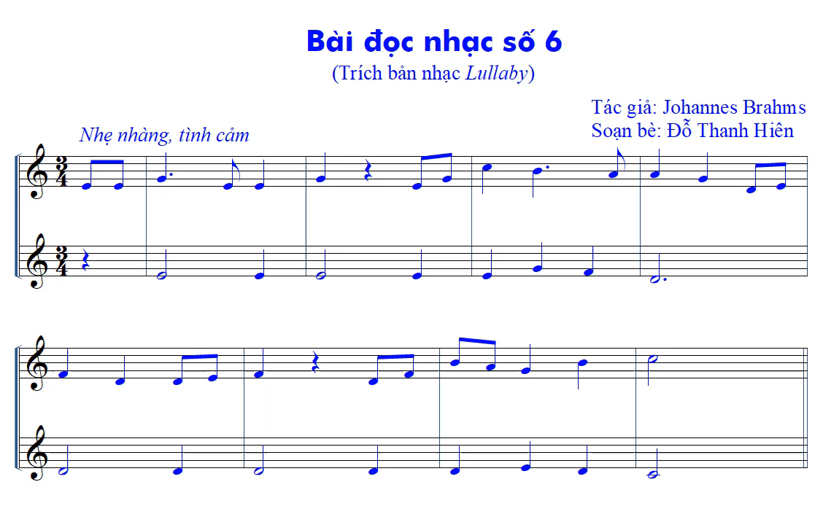
Nghe mẫu

Slide 9
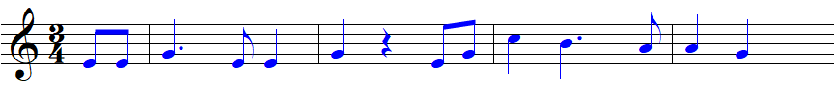
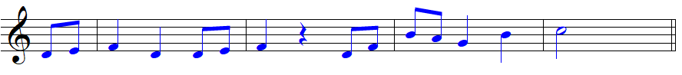
Đọc từng nét nhạc (Bè 1)
1
2

Slide 10
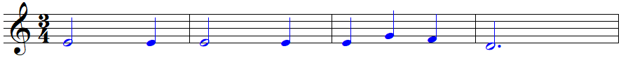
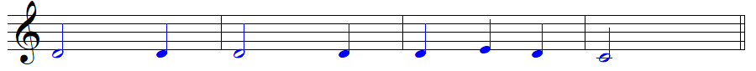
Đọc từng nét nhạc (Bè 2)
1
2

Slide 11

Minh hoạ đọc nhạc từng bè và đọc ghép 2 bè

Slide 12
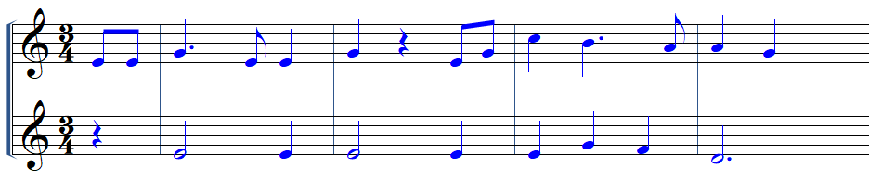
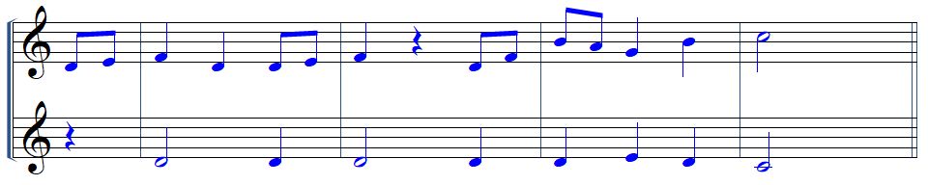
Ghép bè từng nét nhạc
1
2

Slide 13
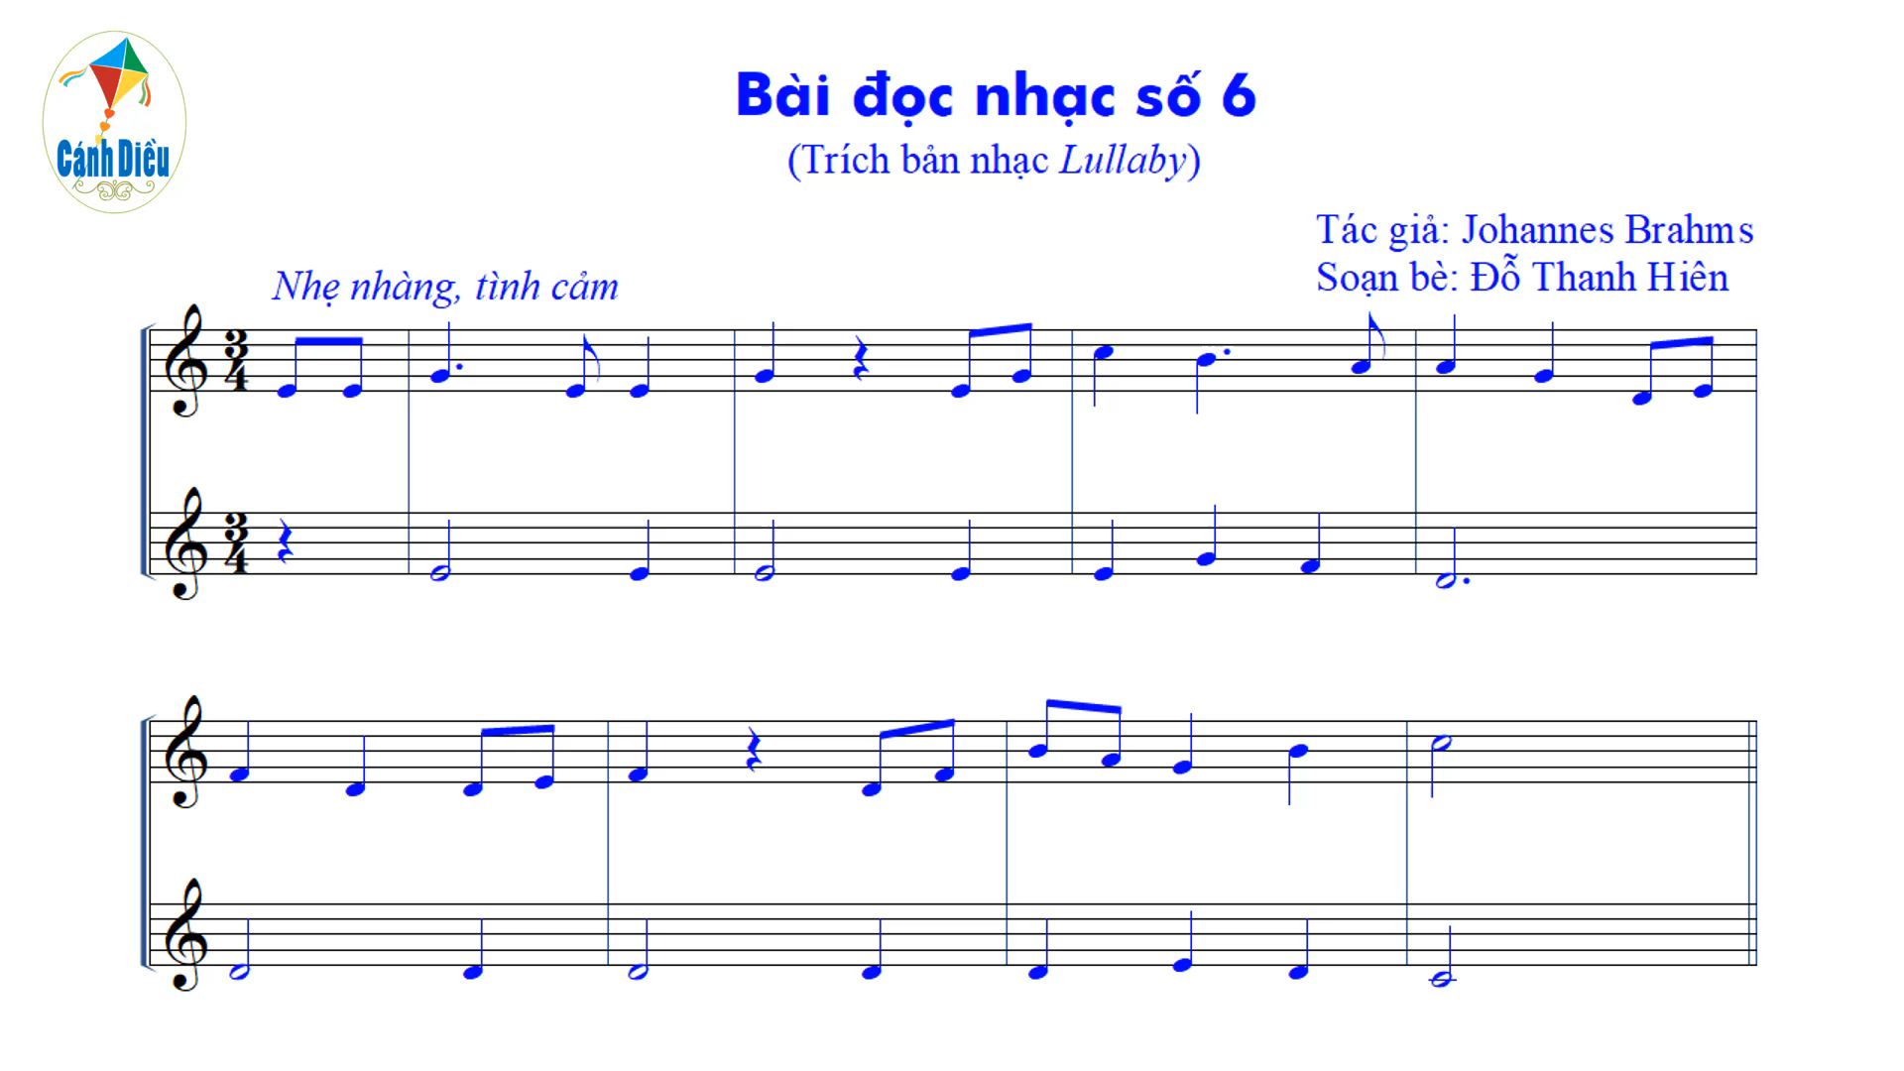
Đọc nhạc hoàn chỉnh bè 1

Slide 14

Đọc nhạc hoàn chỉnh bè 2

Slide 15

Đọc nhạc hoàn chỉnh cả hai bè

Slide 16
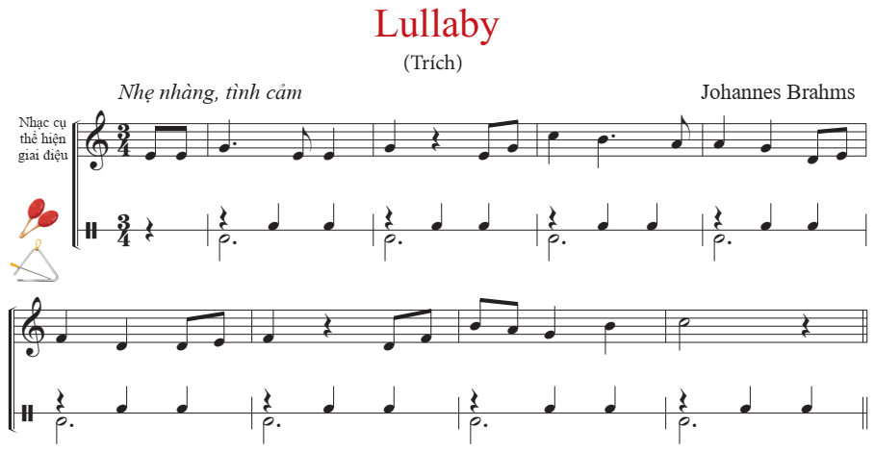
II. Hoà tấu

Slide 17
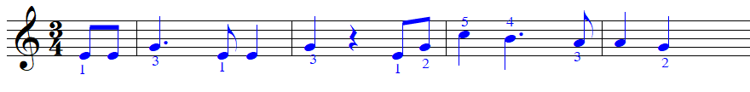
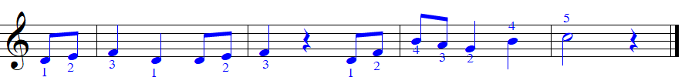
BÈ KÈN PHÍM
1
2

Slide 18
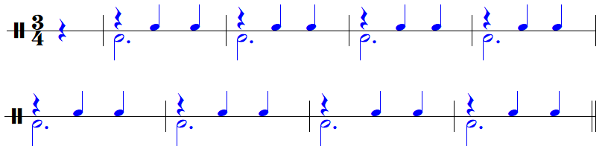
BÈ NHẠC CỤ GÕ

Slide 19


DẶN DÒ VỀ NHÀ
Đọc thành thạo hai bè của Bài đọc nhạc số 6
Tập chơi các bè của bài hoà tấu.

